Slide 1
Η χρήση των μοριακών δεικτών στη διερεύνηση της ανθεκτικότητας στα εντομοκτόνα

Slide 2
PCR
PCR-RFLP
Allele-specific PCR
Εφαρμογές στο πρόβλημα της ανθεκτικότητας στα εντομοκτόνα
Ανακάλυψη νέων γονιδίων ανθεκτικότητας
Ανθεκτικότητα στο spinosad

Slide 3
1. PCR

Slide 4
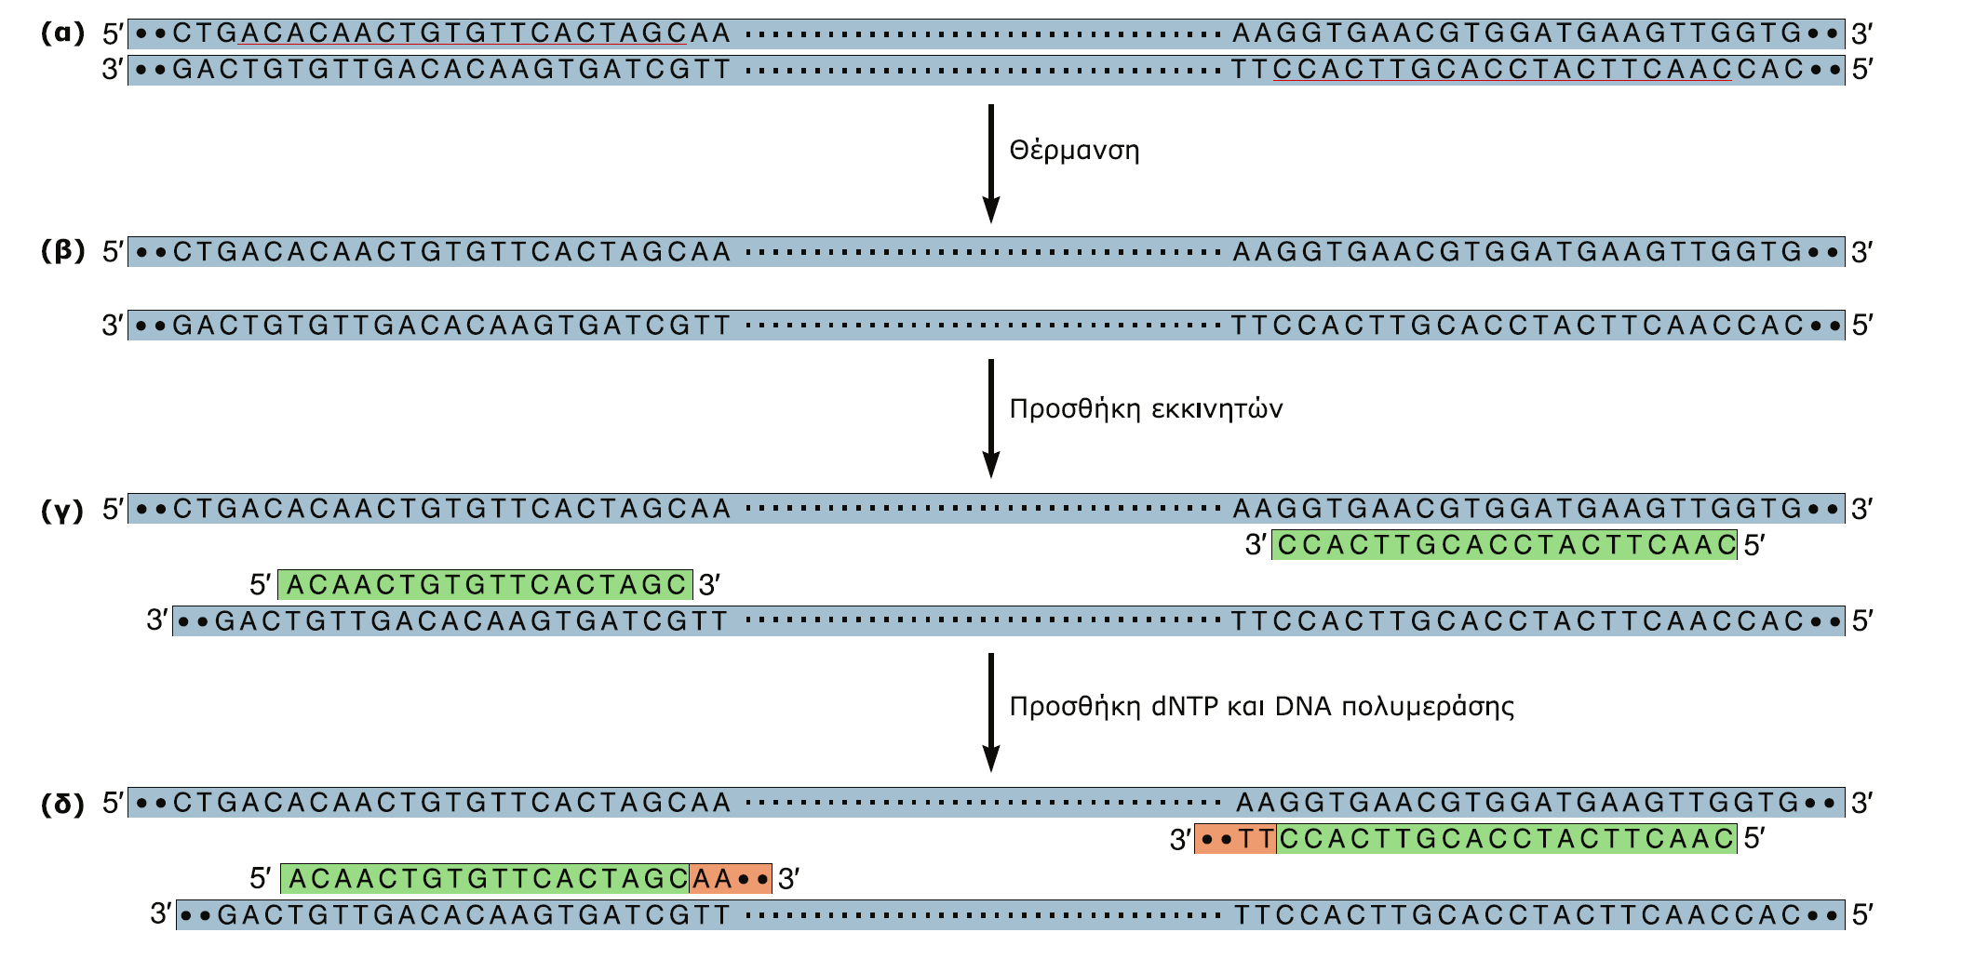
Εκκινητές της DNA πολυμεράσης

Slide 5
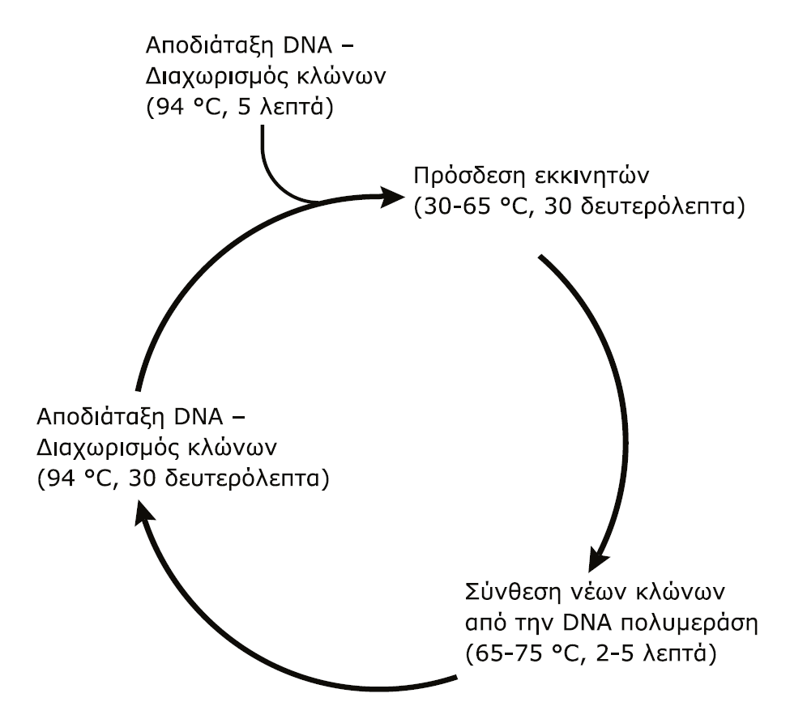
Ο κύκλος της τεχνικής PCR

Slide 6
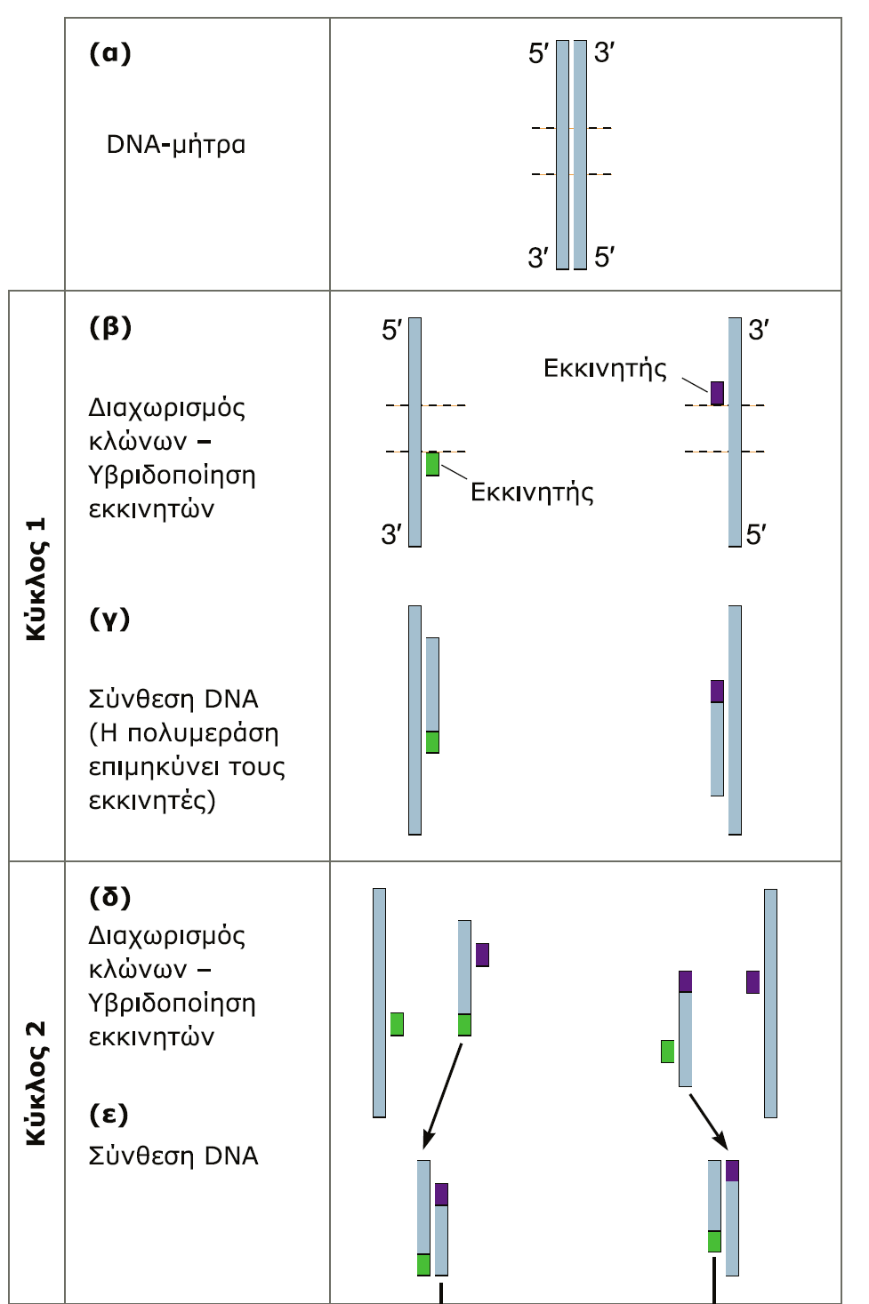
Η εκθετική αύξηση των αντιγράφων DNA κατά την PCR.

Slide 7
Η εκθετική αύξηση των αντιγράφων DNA κατά την PCR.

Slide 8
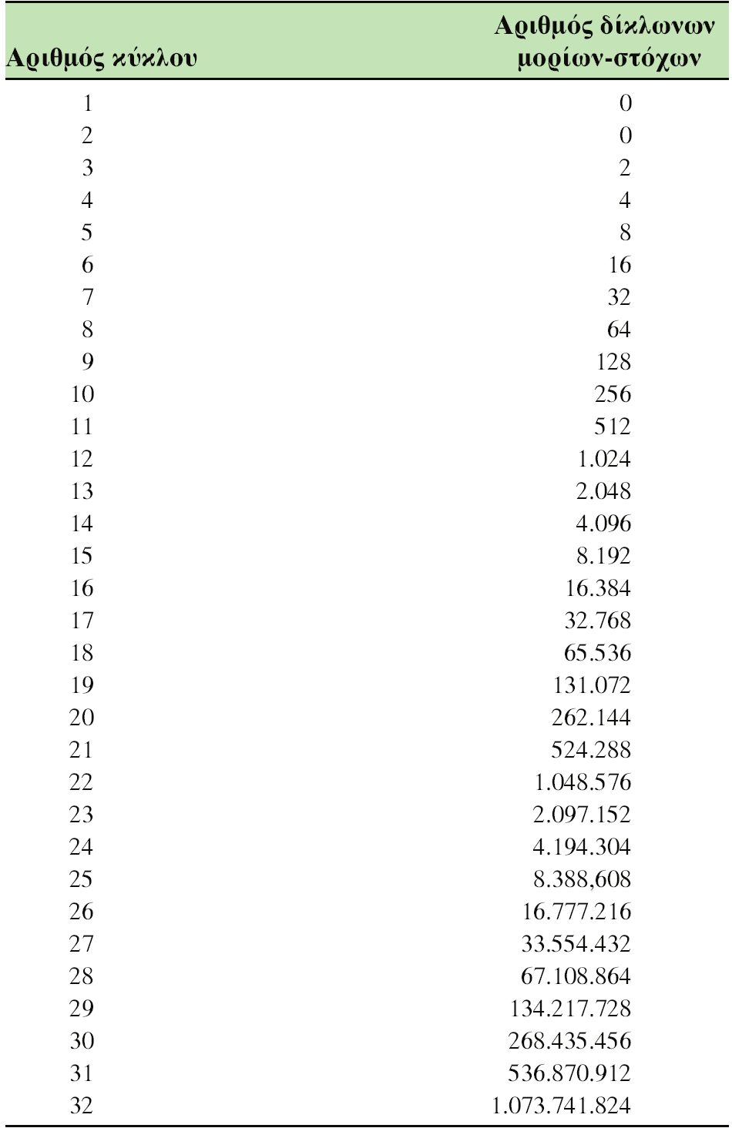
Πολλαπλασιασμός μορίων κατά την αλυσιδωτή αντίδραση πολυμεράσης.

Slide 9
2. PCR-RFLP

Slide 10
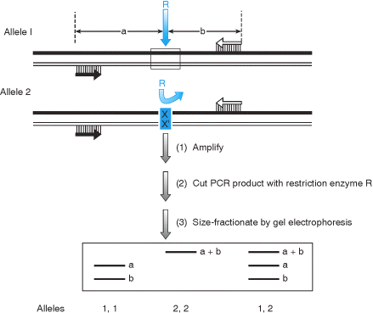
PCR-RFLP
Restriction site polymorphisms can easily be typed by PCR as an alternative to laborious RFLP assays. Alleles 1 and 2 are distinguished by a polymorphism which alters the nucleotide sequence of a specific restriction site for restriction nuclease R: allele 1 possesses the site, but allele 2 has an altered nucleotide(s) X, X' and so lacks it. PCR primers can be designed simply from sequences flanking the restriction site to produce a short product. Digestion of the PCR product with enzyme R and size-fractionation can result in simple typing for the two alleles.

Slide 11
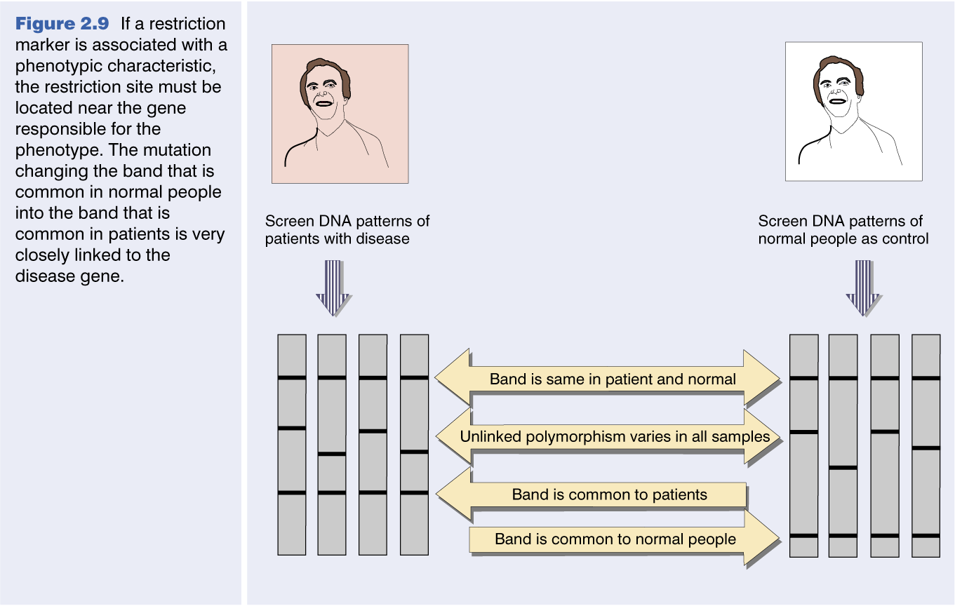

Slide 12
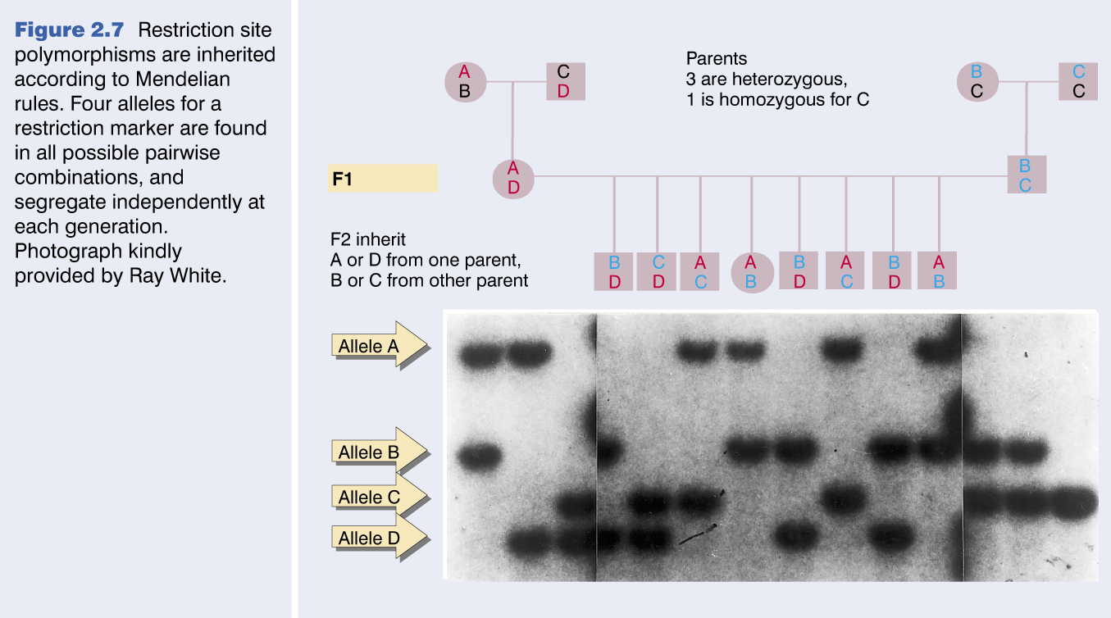

Slide 13
3. Allele-specific PCR

Slide 14
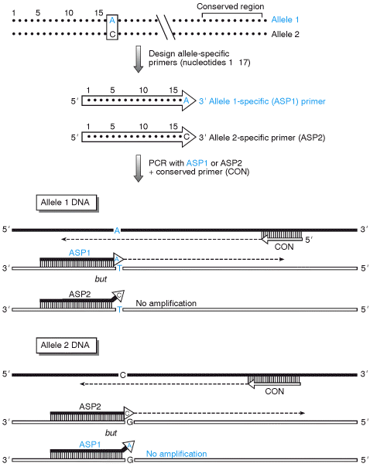
ASO primers / ARMS* test
Correct base-pairing at the 3′ end of PCR primers is the basis of allele-specific PCR. The allele-specific oligonucleotide primers ASP1 and ASP2 are designed to be identical to the sequence of the two alleles over a region preceding the position of the variant nucleotide, up to and terminating in the variant nucleotide itself. ASP1 will bind perfectly to the complementary strand of the allele 1 sequence, permitting amplification with the conserved primer. However, the 3′-terminal C of the ASP2 primer mismatches with the T of the allele 1 sequence, making amplification impossible. Similarly ASP2 can bind perfectly to allele 2 and initiate amplification, unlike ASP1.
*Amplification Refractory Mutation System

Slide 15
4. Εφαρμογές της PCR: Η ανθεκτικότητα του δάκου στα οργανοφωσφορικά εντομοκτόνα

Slide 16
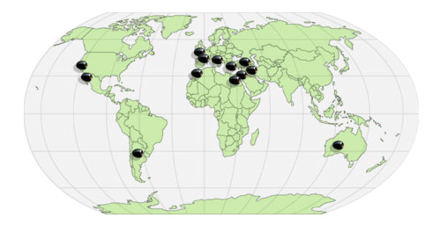
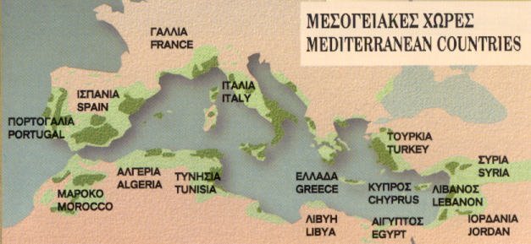
Περιοχές καλλιέργειας της ελιάς
Περιοχές καλλιέργειας της ελιάς

Slide 17
Οικονομική σημασία
98% της παγκόσμιας παραγωγής ελαιοκάρπου βρίσκεται στη Μεσόγειο
Πάνω από 1 δις καλλιεργούμενα δέντρα
Πάνω από 15 εκ εκτάρια καλλιεργούνται παγκοσμίως
2,240 εκ παραγωγοί στην Ευρωπαϊκή Ένωση (780 χιλ στην Ελλάδα
1,9 εκ τόνοι η παραγωγή της Ευρωπαϊκής Ένωσης (14,7% στην Ελλάδα)

Slide 18
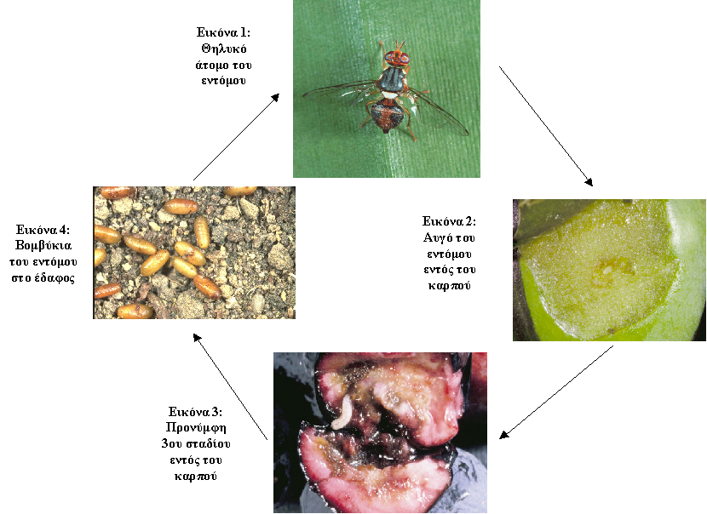

Slide 19
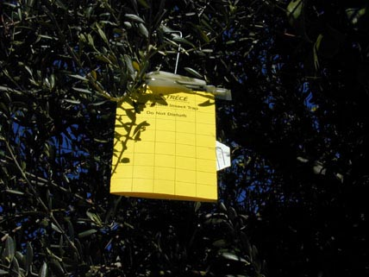
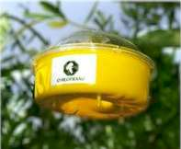
Τρόποι αντιμετώπισης του δάκου
Εντομοκτόνα
  OPs
  Πυρεθρίνες
  Spinosad
Παγίδες
  Yellow sticky panel trap
  McPhail type
Sterile Insect Technique

Slide 20
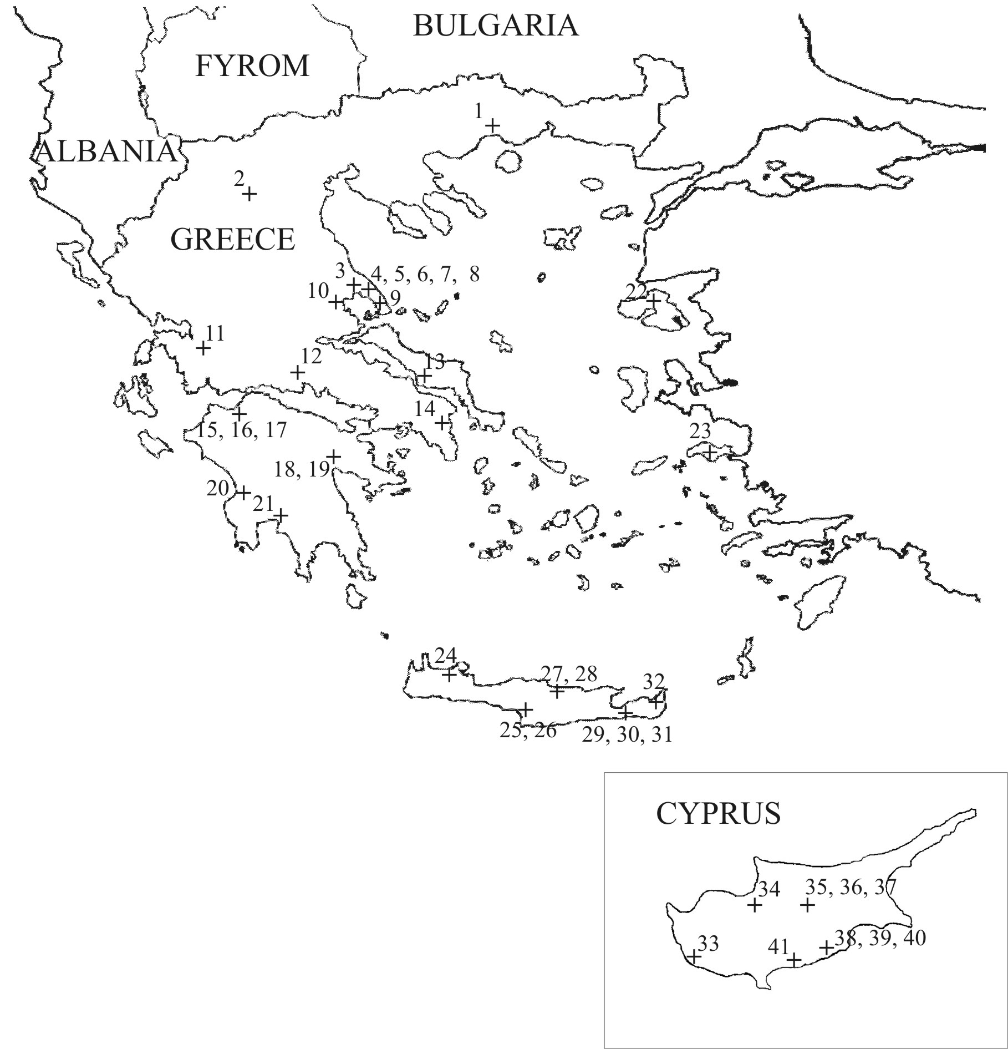
Συλλογές βιοδοκιμών από Ελλάδα και Κύπρο
TURKEY

Slide 21
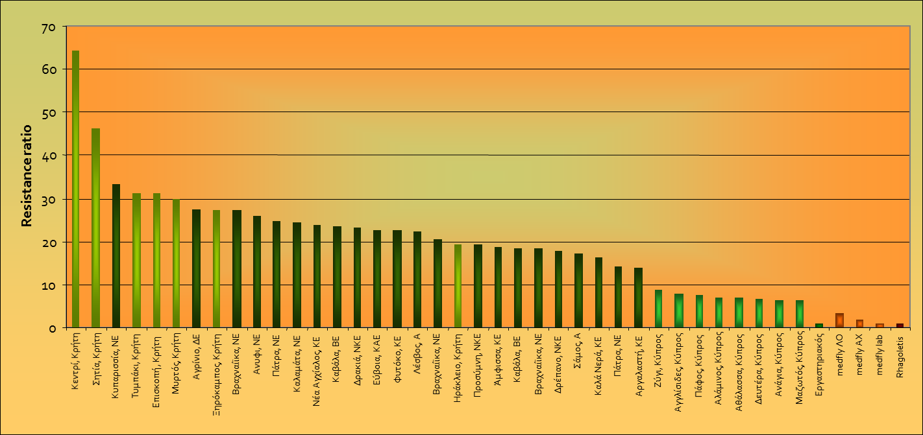
Εκτίμηση της ανθεκτικότητας φυσικών πληθυσμών δάκου στο dimethoate με βιοδοκιμές

Slide 22
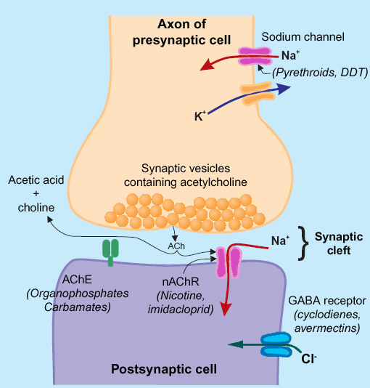

Slide 23
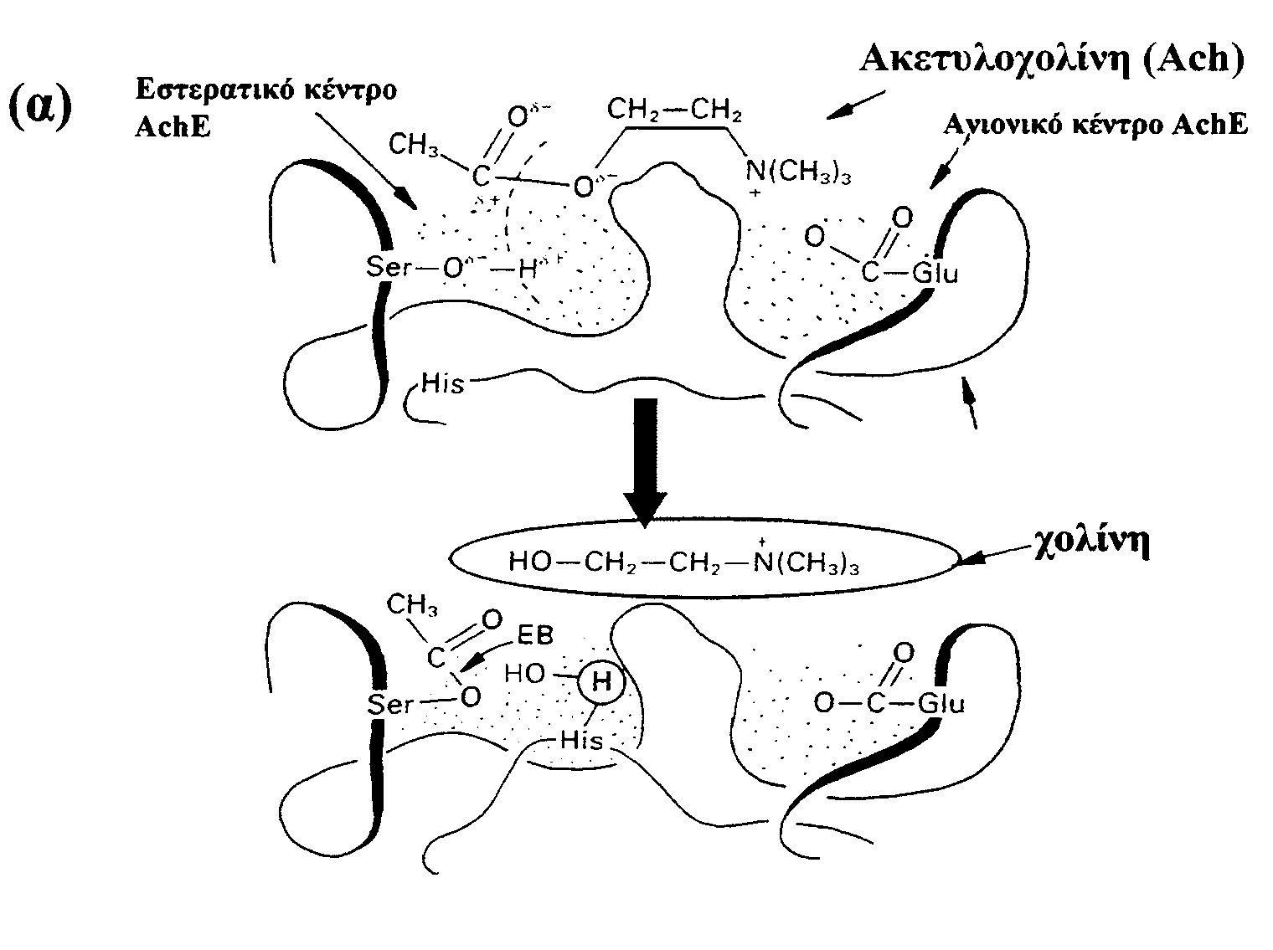
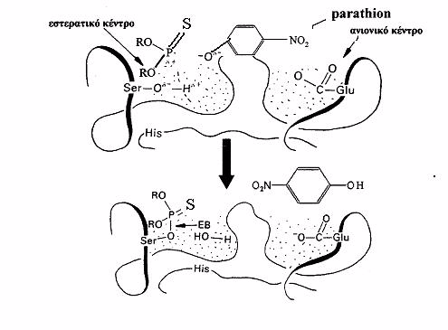
Mode of action of organophosphoric insecticides
(β)
S
S

Slide 24
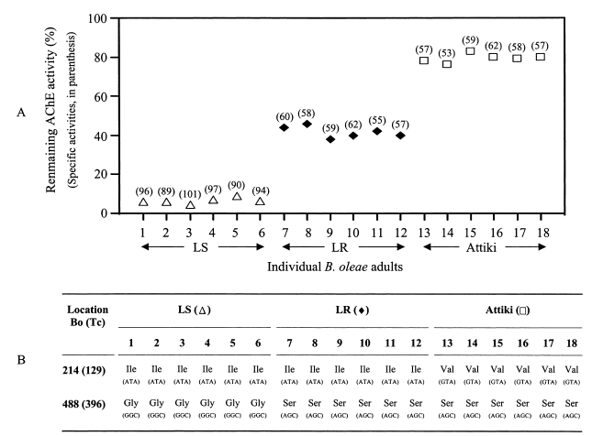
Vontas, Hejazi, Hawkes, Cosmidis, Loukas, Hemingway (2002)

Slide 25
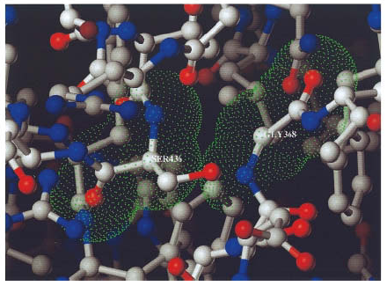
Vontas, Hejazi, Hawkes, Cosmidis, Loukas, Hemingway (2002)

Slide 26
Hawkes, Janes, Hemingway, Vontas (2005)

Slide 27
Συχνότητα μεταλλάξεων ανθεκτικότητας σε διαφορετικά επίπεδα ανθεκτικότητας
R allele
I214V
G488S
Δ642-644
4-9
0.895
0.908
0.006
19-37
0.928
0.914
0.036
ng per insect
75-150
0.853
0.853
0.085

Slide 28
Συμπεράσματα-2
Μια νέα μετάλλαξη στο καρβοξυτελικό άκρο της AChE συνεισφέρει στα υψηλά επίπεδα ανθεκτικότητας στα ΟΡ

Slide 29
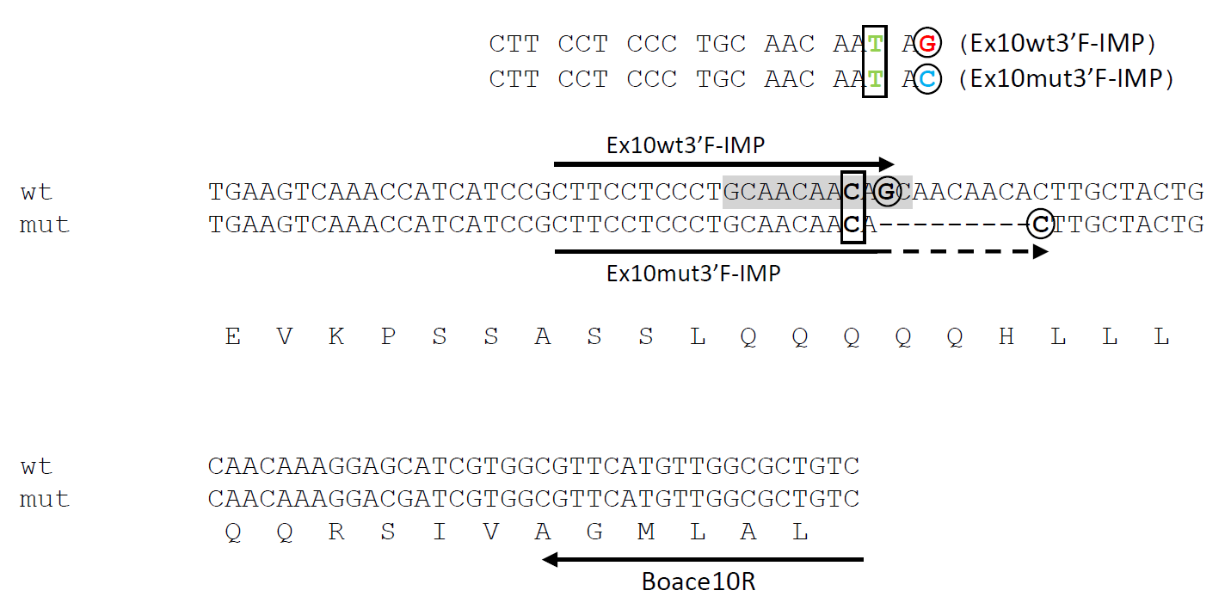

Slide 30
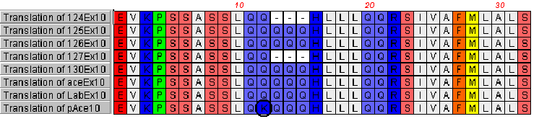
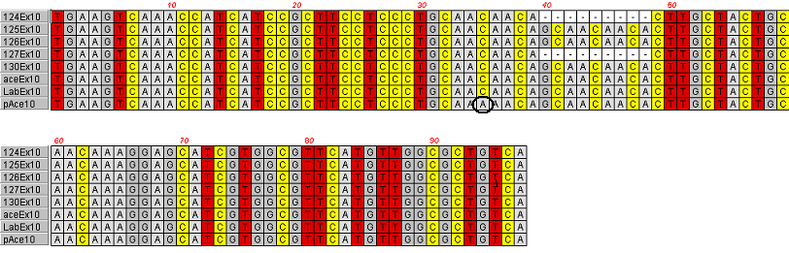
Νέες μεταλλάξεις στο εξόνιο 10 του γονιδίου Bo Ace
A
B

Slide 31
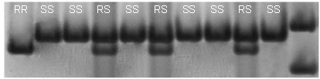
M
100 bp
80 bp

Slide 32
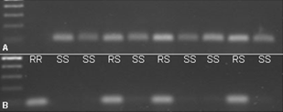
Allele-specific PCR
100 bp
100 bp

Slide 33
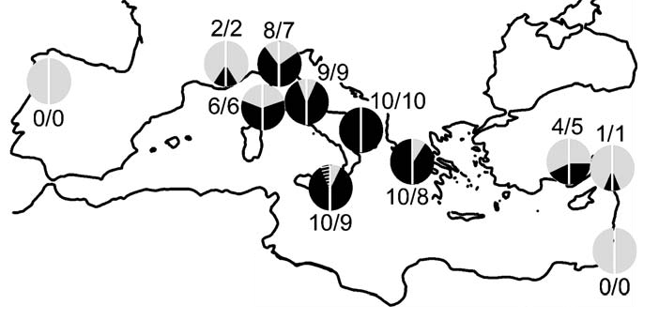
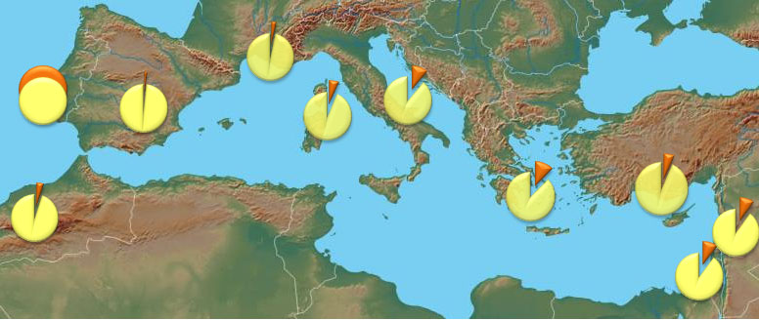
Distribution of I214V and G488S (Nardi et al., 2006)
Distribution of Δ3Q (Kakani et al., 2013)

Slide 34
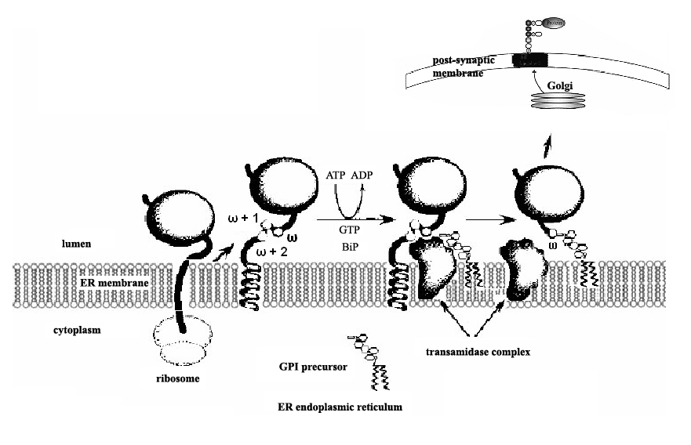
Μηχανισμός αγκυροβόλησης της AChE μέσω GPI

Slide 35
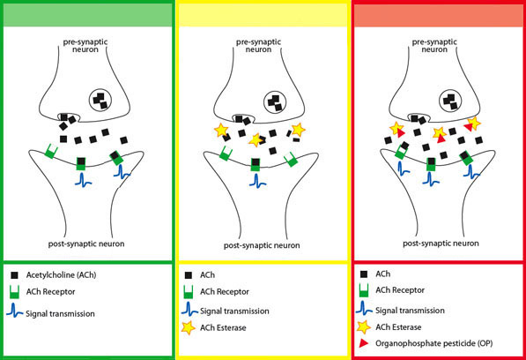
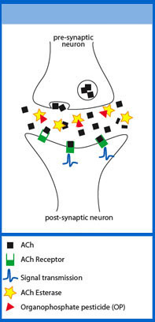
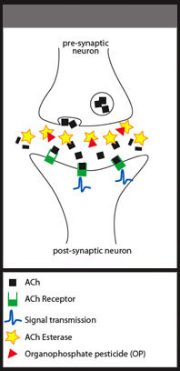
ACh
AChE
AChE wt
AChE 3Q
AChE 5Q
Notes:
35

Slide 36
5. Ανακάλυψη νέων στόχων και μηχανισμών
(ανθεκτικότητα στο Spinosad)

Slide 37
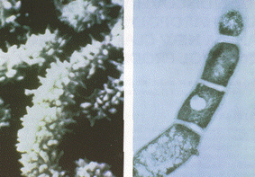
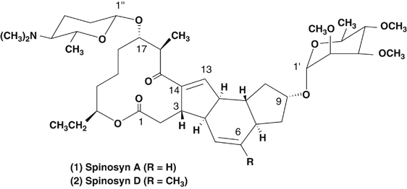
Saccharopolyspora spinosa
The genus Saccharopolyspora was discovered in 1985 in isolates from crushed sugarcane.
Spinosad

Slide 38

Αποικοδομείται γρήγορα στο περιβάλλον. Παρουσία φωτός έχει χρόνο ημιζωής 2-16 ημέρες.
Κολλά στο έδαφος και έχει πολύ χαμηλή δυνατότητα να κινείται μέσω του εδάφους προς τα υπόγεια ύδατα.
Είναι πρακτικά μη-τοξικό έως μέτρια τοξικό στα ψάρια, αλλά πολύ τοξικό στα στρείδια.
Είναι μη τοξικό στα πτηνά, λίγο τοξικό στους γαιοσκώληκες και πρακτικά μη τοξικό στις μέλισσες.
Η χρήση του επιτρέπεται στη βιολογική γεωργία

Slide 39
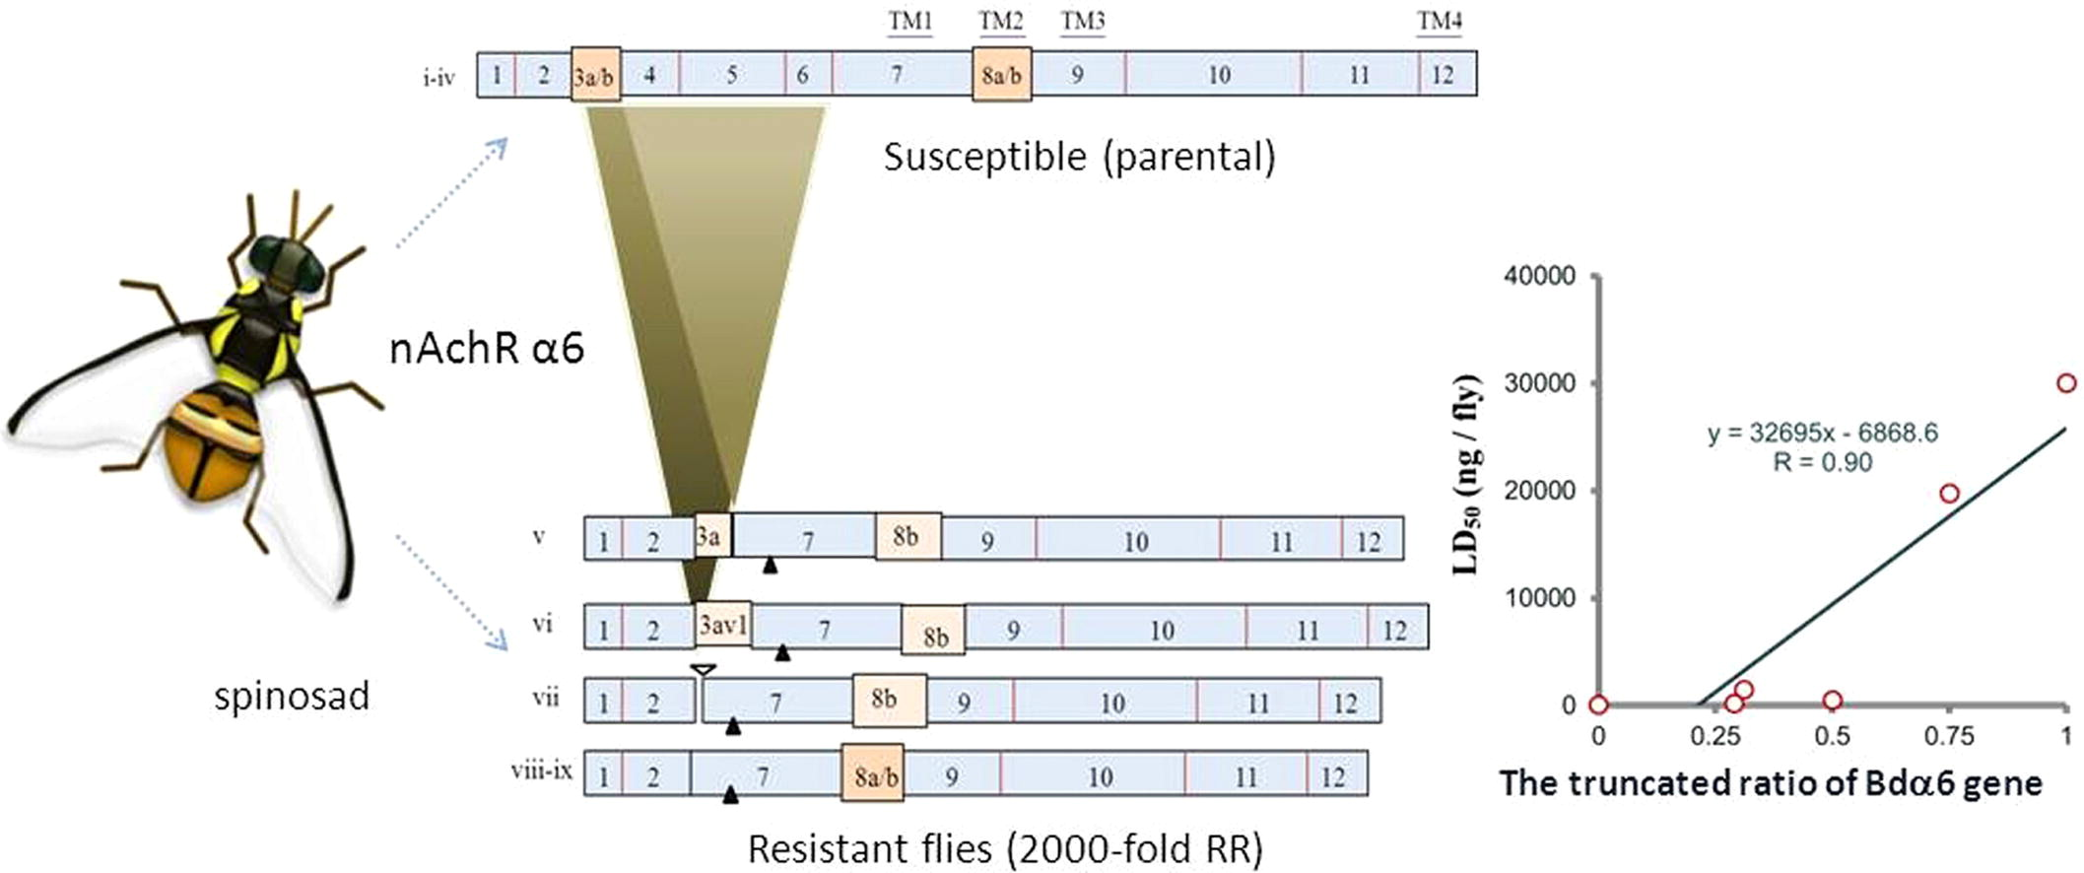
Ανθεκτικότητα στο spinosad
2000⨯ resistance!

Slide 41
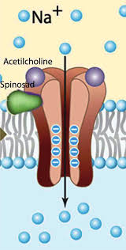
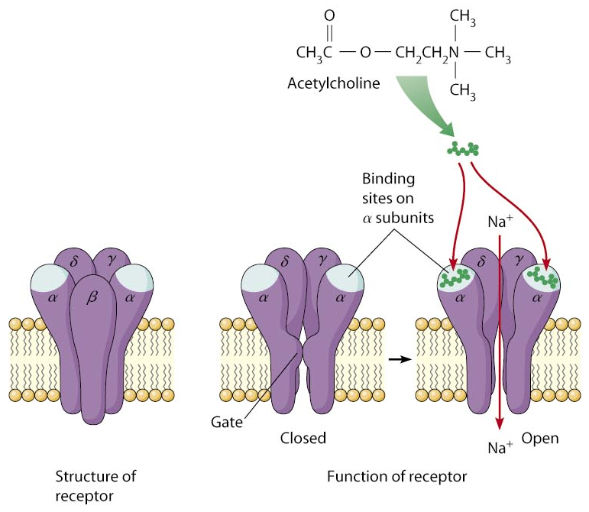
Ο υποδοχέας της ακετυλοχολίνης

Slide 42
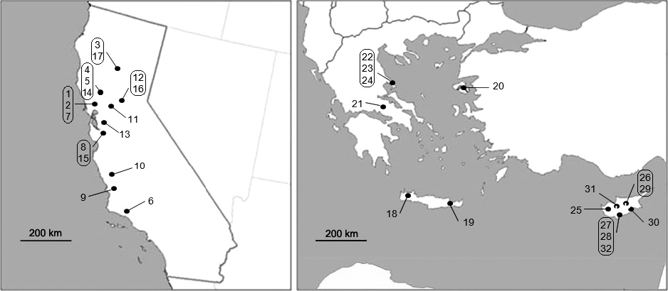
Ανθεκτικότητα του δάκου της ελιάς στο Spinosad

Slide 43
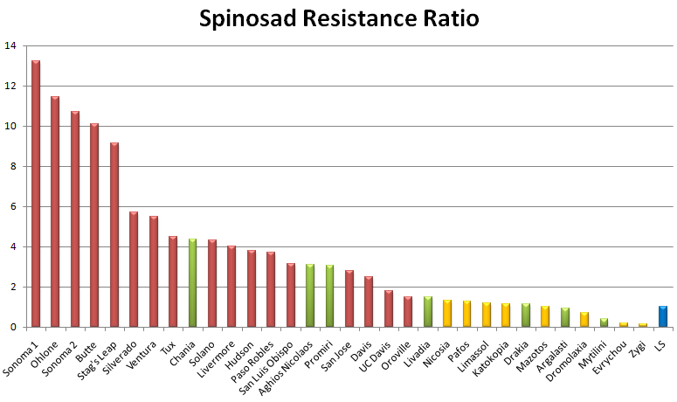

Slide 44
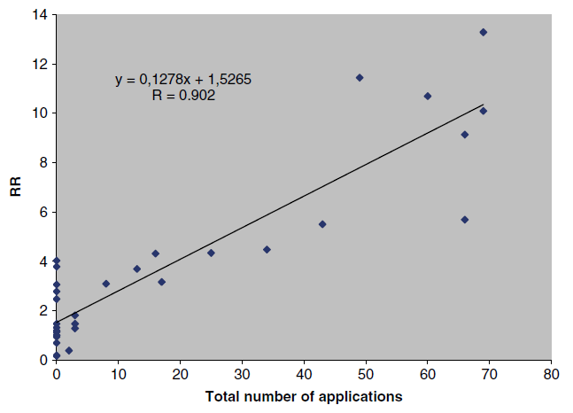
The evolution of spinosad resistance

Slide 45
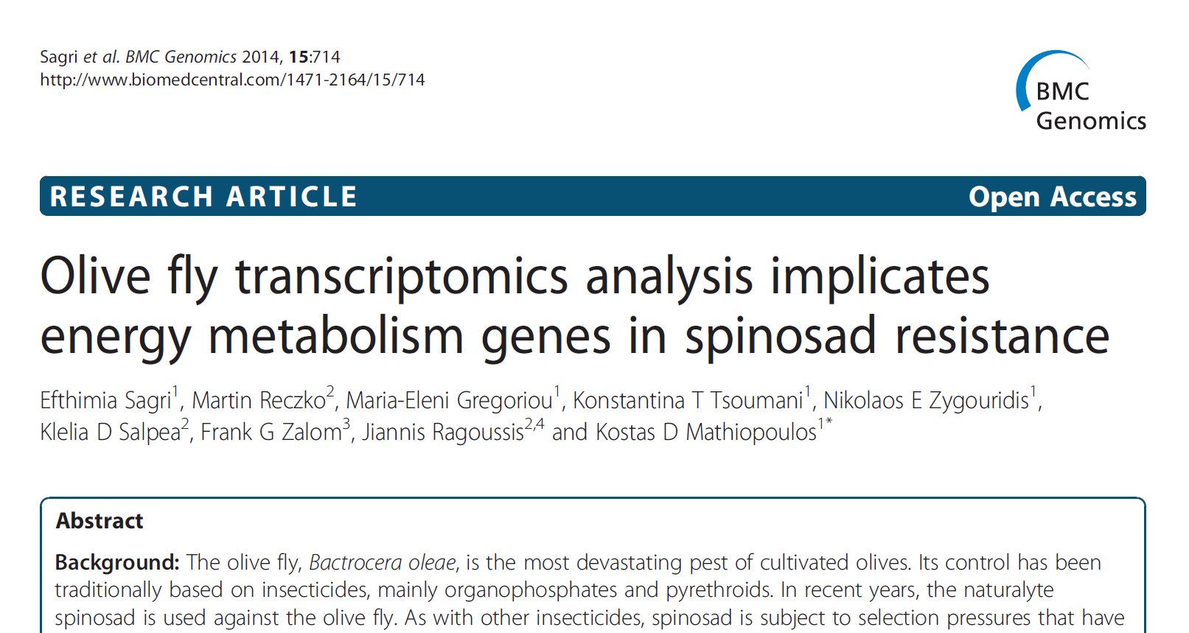

Slide 46
De novo transcriptome analysis
Tissue isolation (heads from Resistant and Sensitive flies)
RNA isolation
RNAseq
Comparisons of expression profiles
Functional analysis of selected target loci
Discovery of new mechanisms of resistance

Slide 47
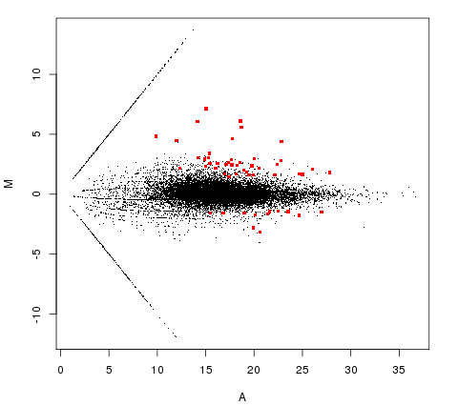
Differential expression: MA-plots
SENSITIVE-RESISTANT
1
sensitive vs. resistant
40 up
12 down
2
Red: q-value < 0.05

Slide 48
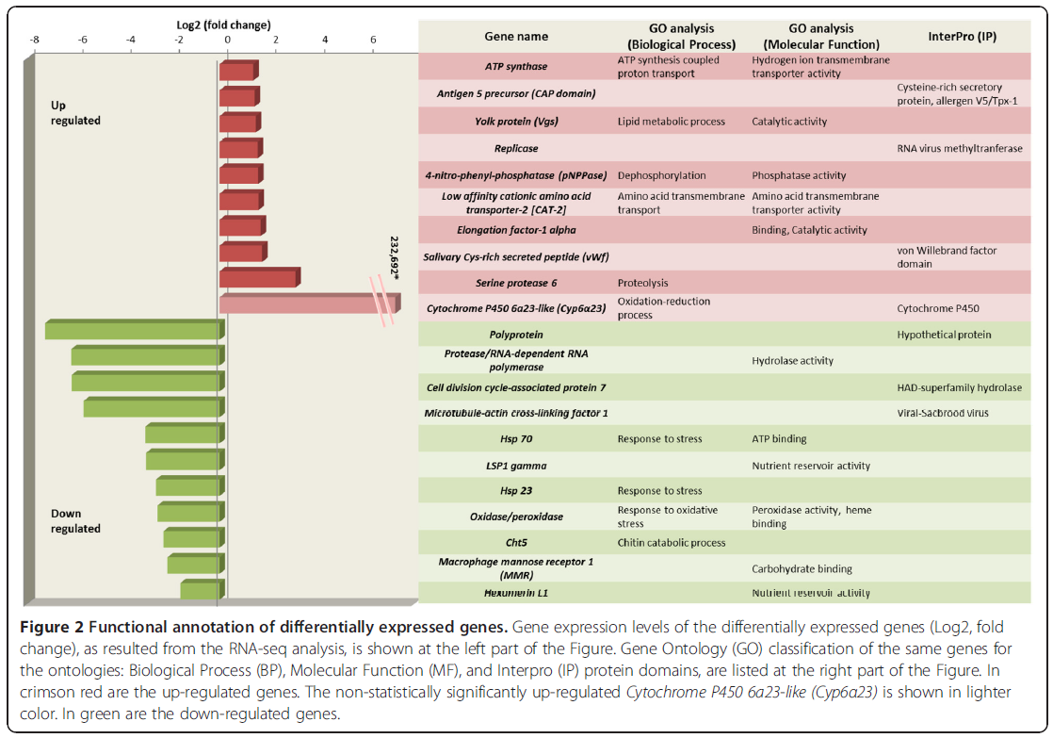
Διαφορικά εκφραζόμενα γονίδια

Slide 49
Proteases/Serine proteases catalyze the hydrolysis of peptide bonds and are known to be involved in several physiological functions:
  Digestion of dietary protein
  Blood coagulation
  Immune response
  Hormone activation
  Development
  Regulation of signal transduction and cellular protein trafficking

Slide 50
Up regulation of protease genes has been identified in:
  DDT resistant An. gambiae and D. melanogaster
  Fenitrothion resistance of house flies
Suggested that up-regulation of proteases may enable insects to rapidly degrade proteins for their re-synthesis into detox enzymes (M. domestica, fenitrothion)
Two serine proteases from Cx. pipiens have been found to be up-regulated in a deltamethrin-resistant strain.

Slide 51
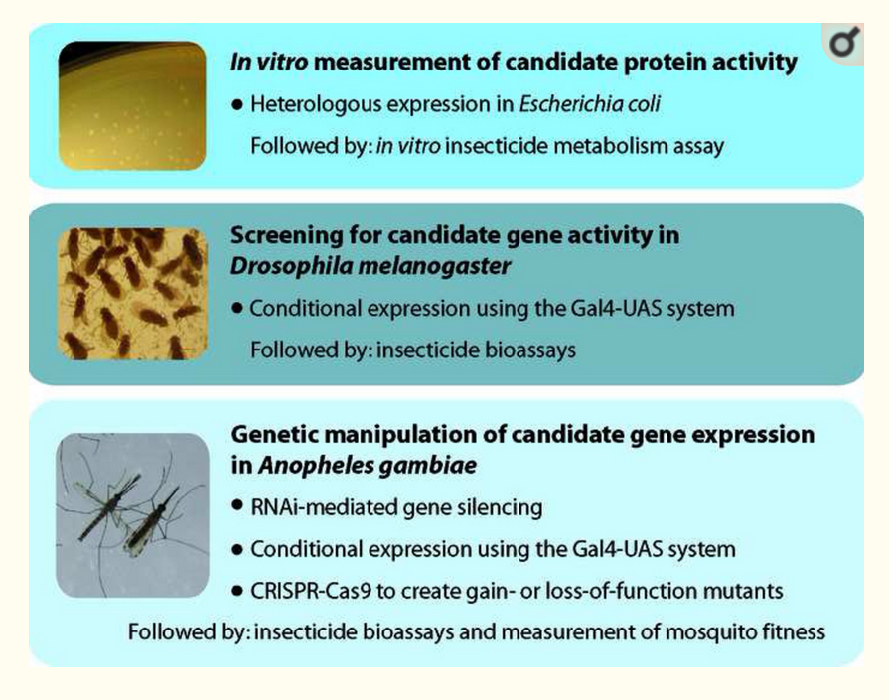
Στρατηγικές για τη λειτουργική επικύρωση νέων υποψήφιων γονιδίων που σχετίζονται με την ανθεκτικότητα αλληλόμορφων.
Notes:
Strategies for functional validation of novel resistance-associated candidate genes or allelic variants. Validation of a resistance candidate is often performed using multiple in vitro and in vivo strategies, however the choice of organism may depend upon cost, timescale, and the availability of insect culturing facilities. Two transformation systems that have the potential for high-throughput screening of candidates are Gal4-UAS and CRISPR-Cas9 [50, 51]. Gal4-UAS allows for conditional transgene expression, as your gene of interest is under the transcriptional control of Gal4 binding sites. The Gal4 yeast transactivator is encoded by a separate transgene containing user-selected regulatory sequences. Your gene of interest is expressed only when these two transgenes are joined in a single organism through genetic crosses. Alternatively, the CRISPR-Cas9 transformation system can be used if the desired outcome is a site-specific mutation or transgene insertion. When provided either in vivo or in vitro, the Cas9 nuclease creates double-stranded breaks in genomic DNA sequences complementary to a single guide RNA. These breaks are most commonly repaired through non-homologous end joining, which results in short insertions and deletions. If a plasmid DNA donor containing regions of homology is provided, homology-directed repair can result in insertion of donor sequence.

Slide 52
Προς τι η γνώση των μηχανισμών ανθεκτικότητας;
Συχνά συμμετέχουν περισσότεροι του ενός μηχανισμοί ανθεκτικότητας
  Σύνθετες αναλύσεις ⇒ μικροσυστοιχίες
Διασταυρούμενη ανθεκτικότητα: συμβαίνει όταν η ανθεκτικότητα ως προς ένα εντομοκτόνο σκεύασμα έχει σαν αποτέλεσμα την ανθεκτικότητα και ως προς ένα άλλο, ακόμα και όταν το έντομο δεν έχει εκτεθεί στο διαφορετικό αυτό προϊόν
  Αποτέλεσμα κοινού τρόπου δράσης
Συχνή λύση είναι η επιλογή άλλου εντομοκτόνου με διαφορετικό τρόπο δράσης
Δημιουργία νέων εντομοκτόνων

Slide 53
